Slide 1


.
TOÁN LỚP 5
VIẾT CÁC SỐ ĐO ĐẠI LƯỢNG DƯỚI DẠNG SỐ THẬP PHÂN
( TIẾT 1)

Slide 2




Khởi động

Slide 3
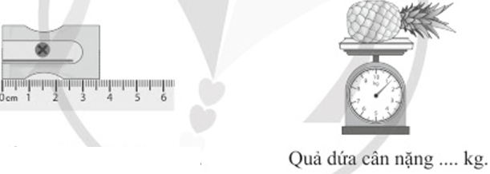

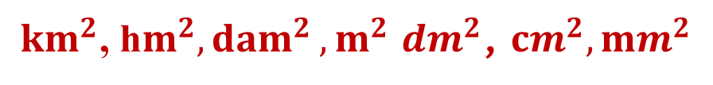
Sắc màu bí ẩn!
1
2
Nêu các đơn vị đo độ dài đã học
Nêu các đơn vị đo khối lượng đã học.
km, hm, dam, m, dm, cm, mm
Tấn, tạ, yến, kg, hg, dag, g
3
4
Nêu mối quan hệ giữa các đơn vị đo khối lượng tiếp liền.
Nêu các đơn vị đo diện tích đã học.
Hai đơn vị đo khối lượng liền nhau hơn kém nhau 10 lần
${km}^{2}$, h$m^{2}{, dam}^{2}{,m}^{2}$ ${dm}^{2}$, ${cm}^{2},{mm}^{2}$
5
Nêu mối quan hệ giữa các đơn vị đo độ dài tiếp liền.
6
Cái gọt chì dài bao nhiêu cm? Quả dứa cân nặng bao nhiêu ki-lô-gam?
Hai đơn vị đo độ dài liền nhau hơn kém nhau 10 lần
Chiếc gọt bút chì dài 3,6 cm.
Quả dưa cân nặng 1,3 kg.

Slide 4
.
Toán
VIẾT CÁC SỐ ĐO ĐẠI LƯỢNG DƯỚI DẠNG SỐ THẬP PHÂN ( TIẾT 1)

Slide 5
Khám phá

Slide 6
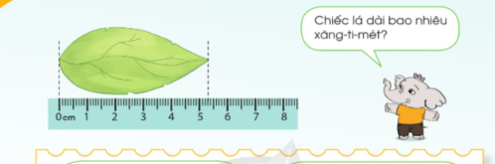
Quan sát tranh, nói với bạn về vấn đề liên quan đến tình huống

Slide 7
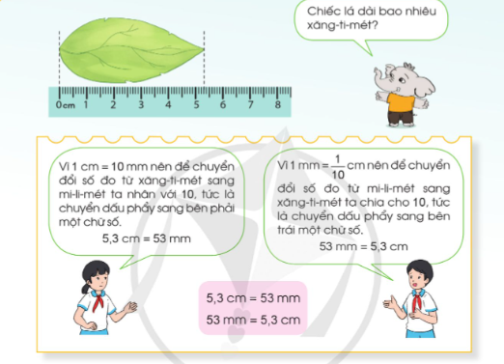

Slide 8
Để chuyển số đo từ xăng-ti-mét sang mi-li-mét (và ngược lại) ta làm thế nào? Cho ví dụ.
Để chuyển đổi số đo từ xăng-ti-mét sang mi-li-mét (và ngược lại) ta có thể sử dụng phép nhân (chia) số đo đó với (cho) 10.

Slide 9
Thực hành

Slide 10
Bài 1. Số?
6,8m = ... dm 57dm = ...m
0,5m = ... cm 132cm = ...m
0,07m = ...mm 86mm = ...cm
0,23km =...m 1291m = ... km
68dm
5,7m
50cm
1,32m
70mm
8,6cm
230m
1,291km

Slide 11
Bài 2. Số?
4,3 tấn
7,5 tấn = ... tạ 43 tạ = ...tấn
0,5 tạ = ... kg 152kg = ...tạ
0,07 tấn = ...kg 2537kg = ...tấn
75 tạ
50kg
1,52tạ
70kg
2,537 tấn

Slide 12
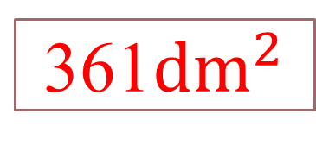
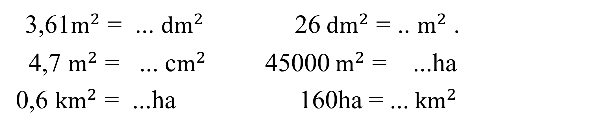
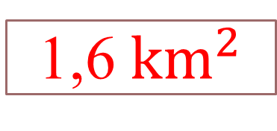
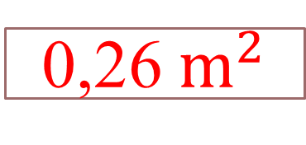
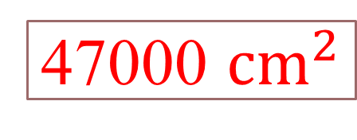
Bài 3. Số?
3,61$m^{2}$ = ... ${dm}^{2}$ 26 ${dm}^{2}$ = .. $m^{2}$ .
4,7 $m^{2}$ = ... c$m^{2}$ 45000 $m^{2}$ = ...ha
0,6 ${km}^{2}$ = ...ha 160ha = ... ${km}^{2}$
361${dm}^{2}$
0,26 $m^{2}$
47000 ${cm}^{2}$
4,5ha
60ha
1,6 ${km}^{2}$

Slide 13
Vận dụng

Slide 14
Mai cao 143 cm. Hỏi Mai cao bao nhiêu mét?
Vườn nhà Lan rộng 1500m². Hỏi vườn nhà Lan rộng bao nhiêu ha?

Slide 15

Dặn dò
Tiết học vừa rồi chúng ta đã ôn những nội dung gì?
Về nhà các em có thể tìm thêm các bài tập tương tự làm thêm để rèn cho thành thạo và chuẩn bị cho tiết 2

